Slide 1
Рекомендации для родителей первоклассника

Slide 2
Начальное обучение – это старт сознательной жизни в мир взрослых, и от его успешности зависит, кем станет ребенок и каким он станет.
Родителям надо быть готовыми к тому, что период адаптации может затянуться на несколько месяцев. Ребенку нужна помощь и, в первую очередь, он нуждается в поддержке самых близких ему людей – родителей. И взрослым нужно стремиться, всеми силами, поддерживать своего ребенка.
Почему у ребенка могут возникнуть трудности?
В школе предъявляются новые требования (внимательно слушать, не отвлекаться, подчиняться установленным правилам и порядку);
Появляются новые требования со стороны родителей (изменение режима дня, появление самостоятельности в поведении, выполнение поручений по самообслуживанию);
Ребенок входит в новые отношения со сверстниками (ребенок начинает волноваться, сможет ли он учиться как все, будут ли дружить с ним ребята, не будут ли обижать его словами или действиями).

Slide 3
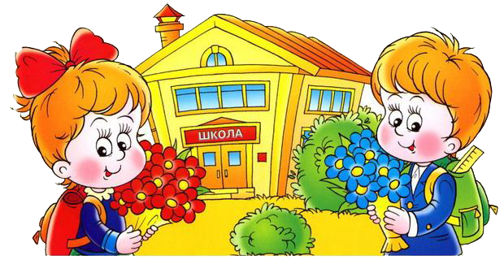
При всех изменениях, произошедших в жизни ребёнка, родителям не стоит забывать:
Первоклассники остаются очень эмоциональными;
Обладают повышенной возбудимостью;
Быстро утомляются;
Их внимание неустойчиво;
Поведение зависит от внешней ситуации.

Slide 4
Самое главное, что вам необходимо дать своему ребенку — это ваше внимание.
Будьте терпеливы: внимательно выслушивайте его рассказы о школе, задавайте уточняющие вопросы.
Помните: то, что кажется вам не очень важным, для вашего сына или дочери может оказаться самым волнующим событием за весь день!
Слушая своего ребенка внимательно, вы сможете понять, в чем малышу нужна ваша помощь, о чем следует поговорить с учительницей, что реально происходит с ребенком после того, как вы прощаетесь с ним у дверей школы.
Помните, что ребёнок больше всего нуждается в нашей любви тогда, когда он её меньше всего её заслуживает.
Если ребенок увидит ваш интерес к его делам и заботам, он обязательно почувствует вашу поддержку.

Slide 5
Помните: похвала и эмоциональная поддержка («Молодец!», «Ты так хорошо справился!») способны заметно повысить интеллектуальные достижения ребенка.
Помогите ребенку установить отношения со сверстниками чувствовать себя уверенно.
Ваше положительное отношение к школе и учителям упростит ребенку период адаптации.
Старайтесь не перегружать вашего ребенка в первом полугодии первого класса.
Умейте быть мудрым по отношению к школьным успехам своего ребенка

Slide 6
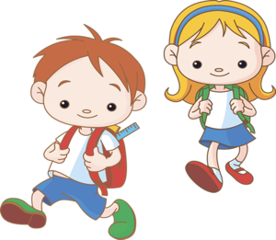
Рекомендации для родителей четвероклассника

Slide 7
Четвертый год обучения в младших классах завершает первый этап школьной жизни ребенка. В это время у детей заканчивается формирование основных новообразований младшего школьного возраста. У большинства детей уже складывается индивидуальный стиль учебной работы, который проявляется не только в общем подходе к выполнению учебных заданий, но и в использовании школьниками различных учебных умений и навыков. Владение продуктивными приемами учебной работы означает, что школьник приобрел умение учиться: он способен качественно усваивать предлагаемые знания и, в случае необходимости, добывать их самостоятельно.

Slide 8
Какие же общие умения важны для успешного обучения?
Среди них можно отметить следующие:
слушать учителя;
выделять главную мысль сообщения;
связно пересказывать содержание текста;
отвечать на вопросы к тексту;
ставить вопросы к тексту;
делать содержательные выводы на основе полученной информации;
письменно выражать свою мысль;
привлекать дополнительные источники информации, пользоваться справочной литературой (словарями, энциклопедиями и пр.);
адекватно оценивать результаты собственной работы.

